Slide 1



BÀI GIẢNG ĐIỆN TỬ
Ngày 15 tháng 9 năm 2022
Môn : Địa Lí - Lớp 5C
ĐỊA HÌNH VÀ KHOÁNG SẢN
Giáo viên thực hiện: Nguyễn Thị Cần

Slide 2




KHÁM PHÁ BÍ MẬT
Next

Slide 3



Nêu tên những nước giáp phần đất liền của nước ta?
Trung Quốc, Lào,
Cam-pu-chia.

Slide 4


QĐ. Hoàng Sa, QĐ.Trường Sa, đảo Phú Quốc, Cát Bà, Côn Đảo,...
Nêu tên một số đảo và quần đảo ở nước ta.

Slide 5
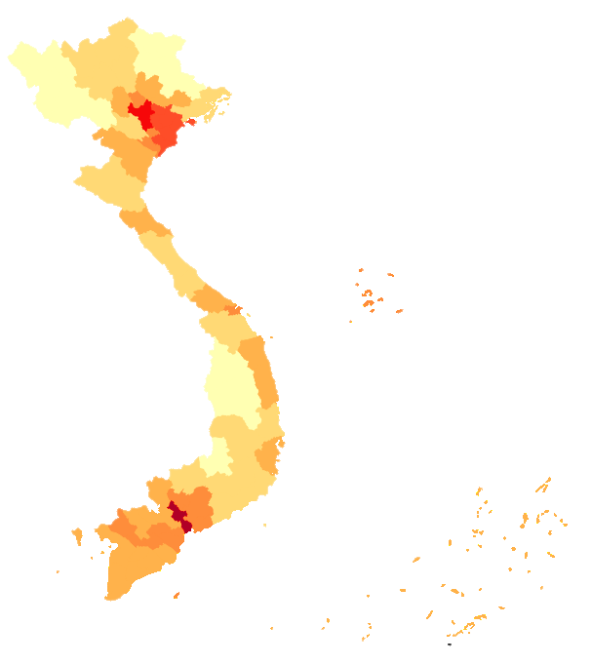





Slide 6
Thứ Tư ngày 14 tháng 9 năm 2022
Địa Lí
Địa hình và khoáng sản

Slide 7

1. ĐỊA HÌNH

Slide 8

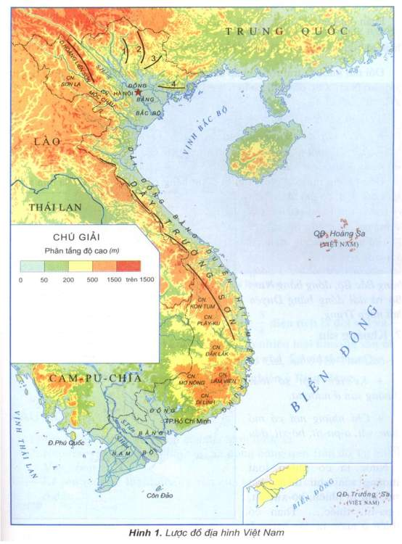
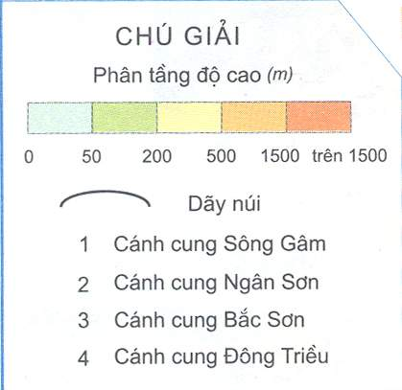
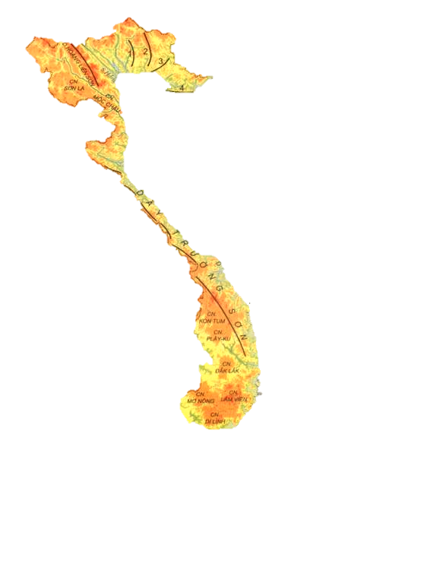
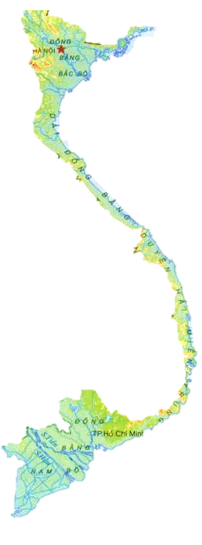

Quan sát hình 1, hãy:
Phần đất liền của nước ta có :
$\frac{3}{4}$ diện tích là đồi núi,
$\frac{1}{4}$ diện tích là đồng bằng.
- Chỉ vùng đồi núi và đồng bằng trên lược đồ.
- So sánh diện tích cùng đồi núi với đồng bằng nước ta.
Hình 1. Lược đồ địa hình Việt Nam

Slide 9
2. Cánh cung Ngân Sơn
3.Cánh cung Bắc Sơn
4.Cánh cung Đông Triều
1.Cánh cung Sông Gâm
- Những dãy núi có hướng tây bắc – đông nam như: dãy Hoàng Liên Sơn, dãy Trường Sơn …
Quan sát hình 1, hãy:
Dãy Hoàng Liên Sơn
- Kể tên các dãy núi ở nước ta.
Dãy Trường Sơn
- Những dãy núi có hình cánh cung như: Sông Gâm, Ngân Sơn, Bắc Sơn, Đông Triều …
- Những dãy núi nào có hướng tây bắc - đông nam?
- Những dãy núi nào có hình cánh cung?
Hình 1. Lược đồ địa hình Việt Nam

Slide 10
Đồng bằng nước ta phần lớn là đồng bằng châu thổ do phù sa của sông ngòi bồi đắp, có địa hình thấp và tương đối bằng phẳng.
- Nêu đặc điểm đồng bằng của nước ta.
- Nêu đặc điểm dân cư ở các đồng bằng?
Là nơi trồng lúa rất tốt và tập trung dân cư đông đúc.
Hình 1. Lược đồ địa hình Việt Nam

Slide 11
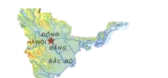
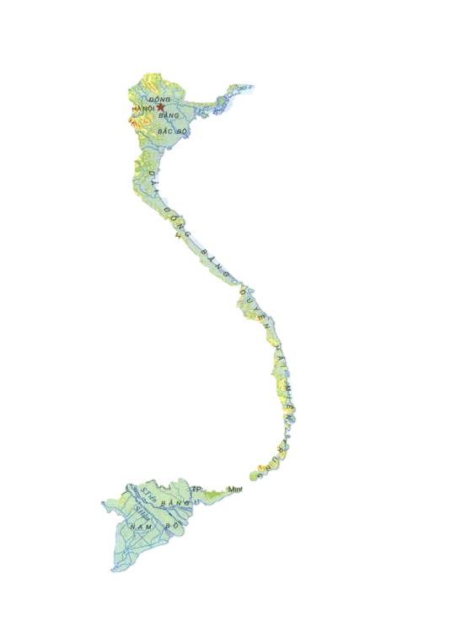

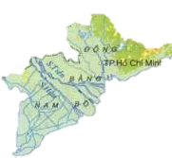
Đồng bằng Bắc Bộ
- Chỉ trên hình 1: đồng bằng Bắc Bộ, đồng bằng Nam Bộ và dải đồng bằng duyên hải miền Trung.
Đồng bằng Duyên hải miền Trung
Đồng bằng Nam Bộ
Hình 1. Lược đồ địa hình Việt Nam

Slide 12


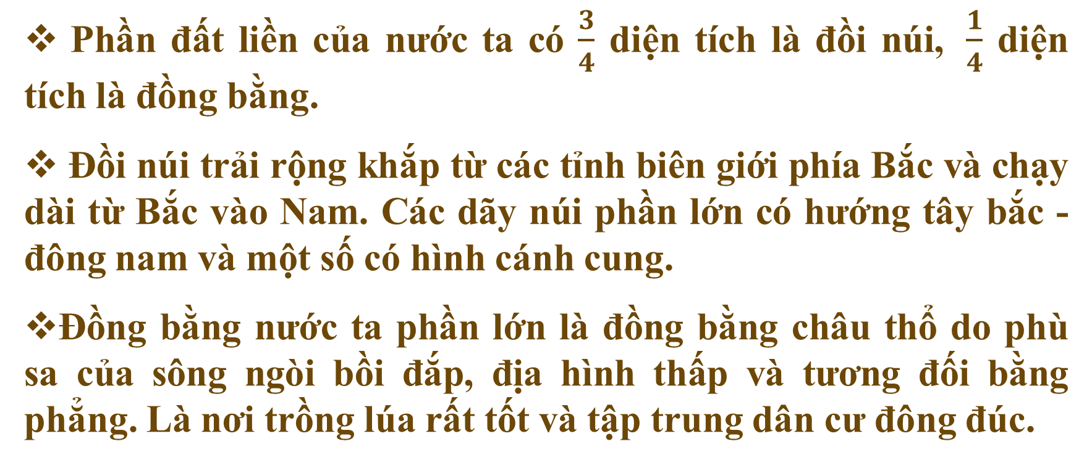
1. Địa hình
Kết luận:
Phần đất liền của nước ta có $\frac{3}{4}$ diện tích là đồi núi, $\frac{1}{4}$ diện tích là đồng bằng.
Đồi núi trải rộng khắp từ các tỉnh biên giới phía Bắc và chạy dài từ Bắc vào Nam. Các dãy núi phần lớn có hướng tây bắc - đông nam và một số có hình cánh cung.
Đồng bằng nước ta phần lớn là đồng bằng châu thổ do phù sa của sông ngòi bồi đắp, địa hình thấp và tương đối bằng phẳng. Là nơi trồng lúa rất tốt và tập trung dân cư đông đúc.

Slide 13
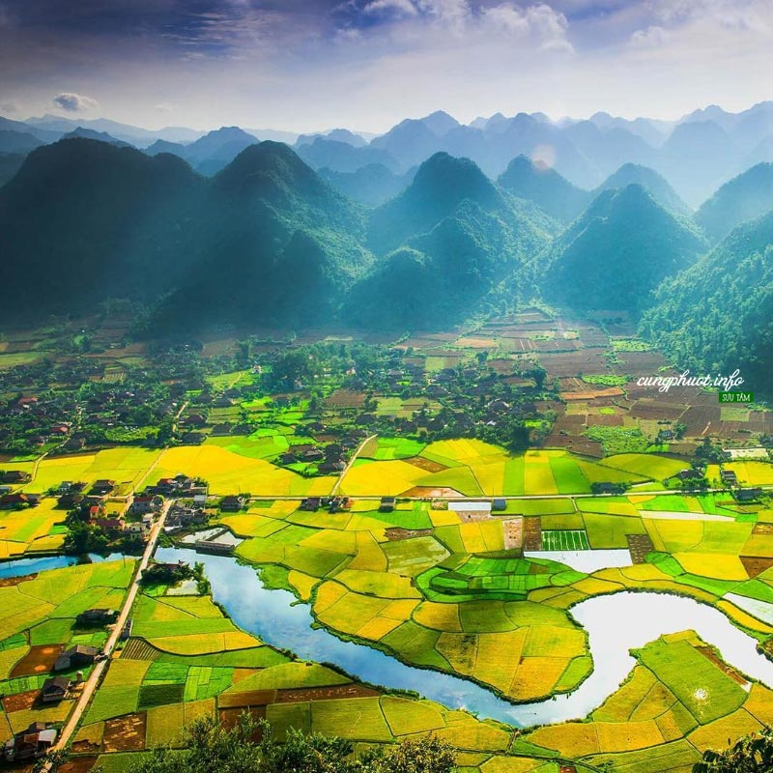
Vòng cung núi đá vôi Bắc Sơn
Notes:
Vòng cung núi đá vôi Bắc Sơn thuoc tinh Lson chạy qua hầu hết các xã trong huyện, xen lẫn là các vùng núi đất và thung lũng bằng phẳng đã tạo cho nơi đây một cảnh quan thiên nhiên kỳ thú.

Slide 14


Dãy núi Hoàng Liên Sơn
Notes:
Dãy núi Hoàng Liên Sơn trải dài khoảng 180 km theo hướng tây bắc - đông nam giữa hai tỉnh Lào Cai - Lai Châu và kéo dài đến tận phía tây tỉnh Yên Bái.

Slide 15
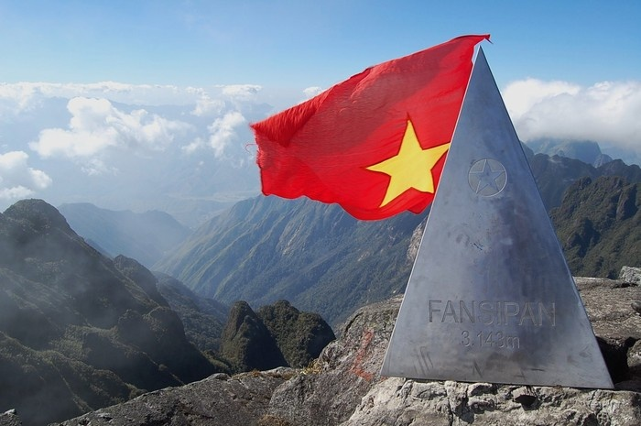
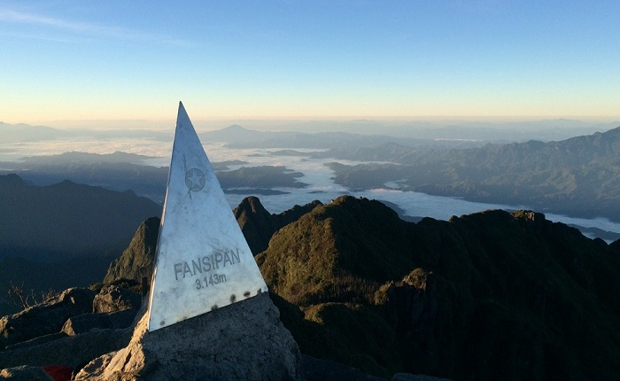
Đỉnh Fansipan
Notes:
Fansipan là đỉnh cao nhất trên dãy Hoàng Liên Sơn, với 3.143 m.
Với độ cao 3.143m, Phan Xi Păng không chỉ là ngọn núi cao nhất Việt Nam mà còn là ngọn núi cao nhất trong 3 nước Đông Dương. Cái tên “Nóc nhà Đông Dương” cũng được hình thành bởi lẽ đó! Rất nhiều người đến với Sapa thơ mộng nhằm mục đích chinh phục đỉnh núi huyền ảo này! Chinh phục đỉnh Phan Xi Păng, dường như đã trở thành một mong ước cháy bỏng cho tất cả những ai yêu thích phiêu lưu, mạo hiểm.

Slide 16
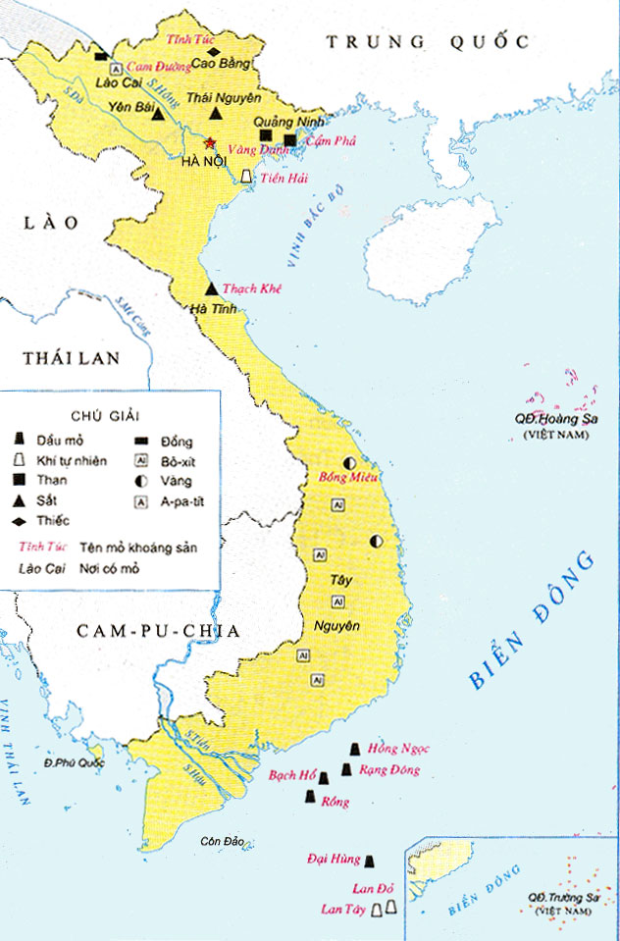
2. KHOÁNG SẢN

Slide 17
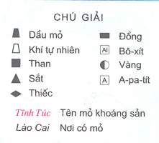
1. Kể tên một số loại khoáng sản ở nước ta?
Hình 2. Lược đồ một số khoáng sản Việt Nam

Slide 18
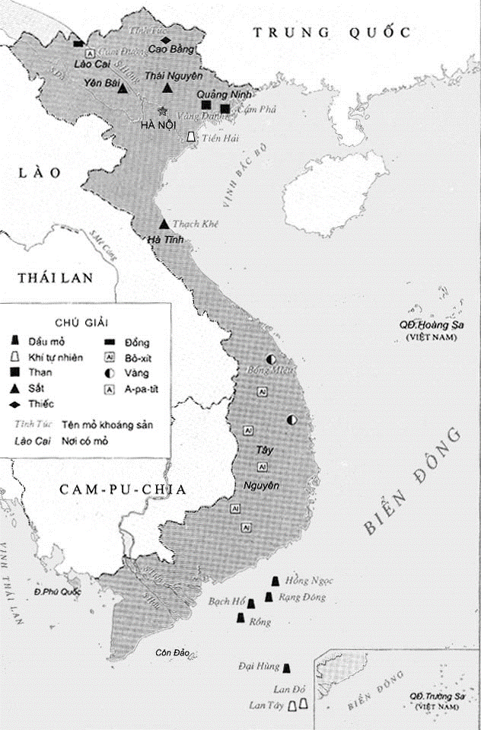
2. Chỉ những nơi có mỏ than, sắt,
A-pa-tit, bô-xit, dầu mỏ?
A-pa-tít
Than
Bô-xít
Sắt
Dầu mỏ
Hình 2. Lược đồ một số khoáng sản Việt Nam

Slide 19


Khoáng sản được dùng để làm gì?
Làm nguyên liệu cho nhiều ngành công nghiệp.
Hình 2. Lược đồ một số khoáng sản Việt Nam

Slide 20
Chúng ta phải khai thác và sử dụng khoáng sản như thế nào?
Khai thác hợp lí, sử dụng tiết kiệm.

Slide 21

Vì sao chúng ta phải khai thác hợp lí, sử dụng tiết kiệm.
Vì khoáng sản là nguồn tài nguyên hữu hạn và bảo vệ môi trường, trái đất luôn xanh.

Slide 22
2. Khoáng sản
Kết luận:
Nước ta có nhiều loại khoáng sản như: Than, dầu mỏ, khí tự nhiên, bô-xit, sắt, a-pa-tit, thiếc, than đá,…
Than có nhiều ở nước ta, tập trung ở tỉnh Quảng Ninh và thuộc loại than tốt trên thế giới.
Khoáng sản được dùng làm nguyên liệu cho nhiều ngành công nghiệp. Chúng ta cần khai thác khoáng sản một các hợp lí, sử dụng tiết kiệm và có hiệu quả.

Slide 23
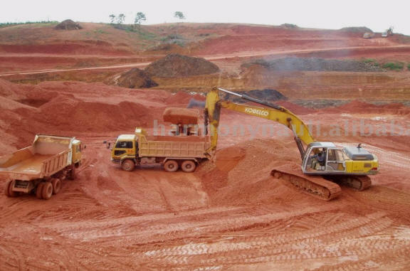
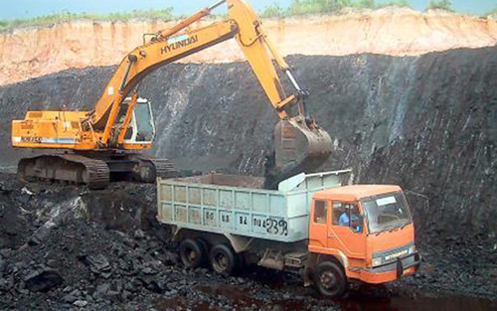
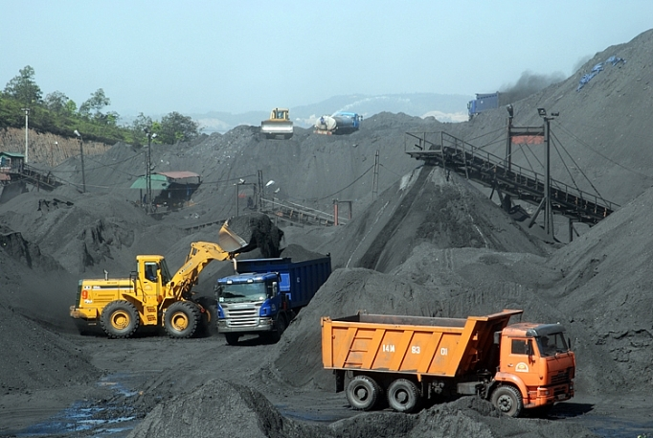
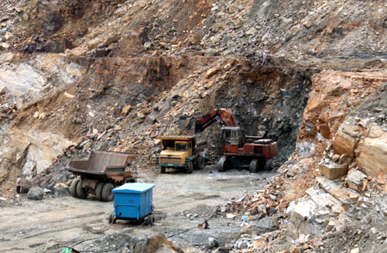
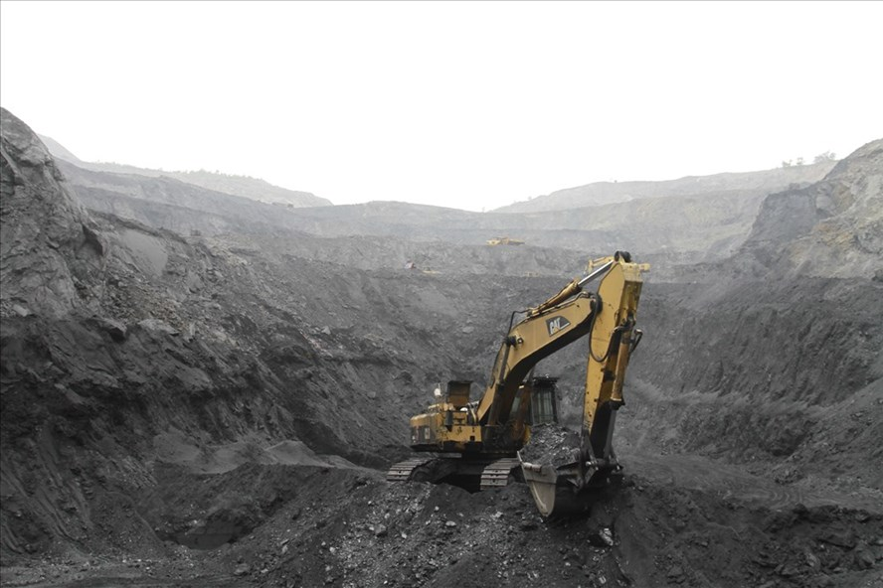
Khai thác than ở Quảng Ninh

Slide 24
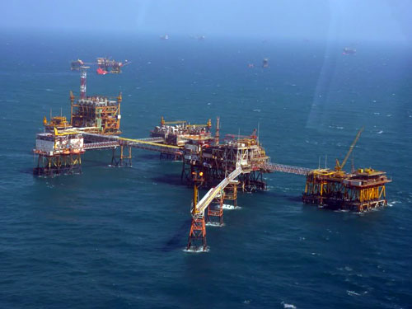
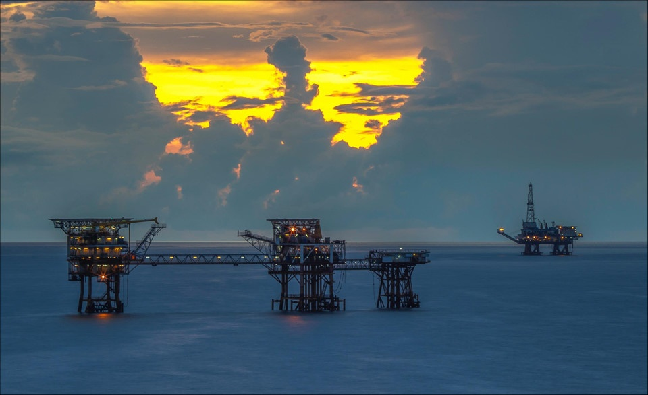
Mỏ dầu Bạch Hổ - Biển Đông
Notes:
Với trữ lượng khoảng 175-300 triệu tấn, mỏ Bạch Hổ được xem là mỏ có lượng dầu khí lớn nhất trên thềm lục địa phía Nam Việt Nam, là mỏ cung cấp dầu mỏ chủ yếu cho Việt Nam hiện nay.
mỏ Bạch Hổ không chỉ đóng vai trò vô cùng quan trọng cho nền kinh tế mà còn khẳng định chủ quyền biển đảo Việt Nam trong lĩnh vực an ninh - quốc phòng.

Slide 25

Notes:
GV: liên hệ thực tiễn GD BVMT
- Trữ lượng hạn chế, đang cạn kiệt trong tương lai.
- Khai thác khoáng sản tàn phá môi trường.
- Sử dụng khoáng sản gây ô nhiễm không khí, ô nhiễm nước.
- Vì vậy chúng ta can su dụng tiet kiem các nguon tài Nguyen thien nhien này

Slide 26





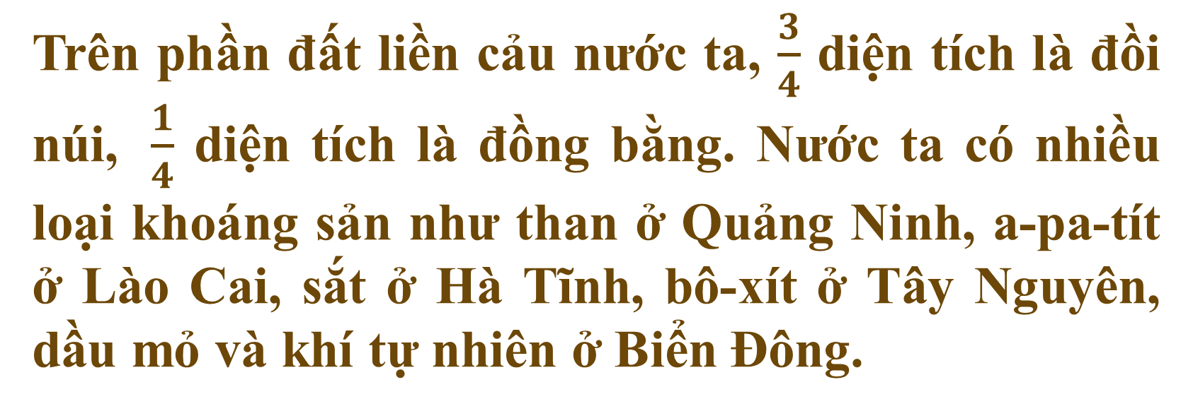
NỘI DUNG
Trên phần đất liền cảu nước ta, $\frac{3}{4}$ diện tích là đồi núi, $\frac{1}{4}$ diện tích là đồng bằng. Nước ta có nhiều loại khoáng sản như than ở Quảng Ninh, a-pa-tít ở Lào Cai, sắt ở Hà Tĩnh, bô-xít ở Tây Nguyên, dầu mỏ và khí tự nhiên ở Biển Đông.

Slide 27







NHỔ CÀ RỐT

Slide 28






Vùng đồi núi nước ta chiếm khoảng mấy phần diện tích đất liền?
A : 1/4
C : 3/4
B : 2/4
D : 4/4
A B C D

Slide 29

Dầu mỏ thường tập trung đông ở khu vực nào?
A : Duyên hải miền Trung
B : Vùng biển phía Nam
C : Vịnh Bắc Bộ
D : Tỉnh Kiên Giang
A B C D

Slide 30
Tỉnh nào của nước ta có nhiều mỏ than nhất?
A : Quảng Ninh
C : Lào Cai
B : Thái Nguyên
D : Hà Tĩnh
A B C D

Slide 31

Vì sao phải khai thác khoáng sản hợp lí, sử dụng tiết kiệm?
A. Vì đó là nguồn tài nguyên hữu hạn
B. Vì đó là nguồn tài nguyên vô tân.
C. Vì các loại khoáng rất hiếm.
D : A và C đúng
A B C D

Slide 32

CHÚC CÁC EM
HỌC TỐT!

